Slide 1

Golbin Tensorflow : chapter 04 ~ 06
Week3. Deep Neural Network (with mnist dataset)
2018.03.30
Made by jb.Park

Slide 2

PAPATA FACTORY DESIGN
www.papatafactory.com
SHINPRO PPT TEMPLATE
COPYRIGHT Ⓒ ALL RIGHT RESERVED BY PAPATAFACTORY
INDEX
01. Mnist dataset
03. Save & Load
- Data structure
- Load data
- Save
- Load
02. DNN
04. TensorBoard
- Input layer
- Hidden layer
- Dropout
- Output layer
- Cost function & Optimzer
- Learning
- Evaluate
- Scalar
- Histogram
- Name scope
- Write file
- Web server
05. Word2Vec
- Text embedding

Slide 3

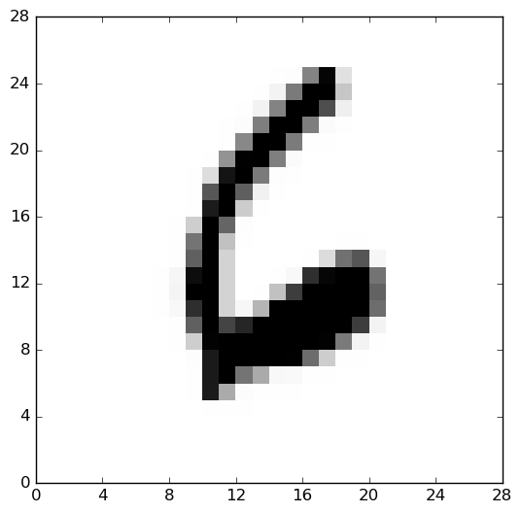
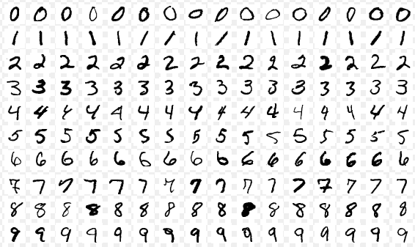
01. Mnist dataset
- Data structure
MNIST 데이터베이스 (Modified National Institute of Standards and Technology database)는 손으로 쓴 숫자들로 이루어진 대형 데이터베이스
COPYRIGHT Ⓒ ALL RIGHT RESERVED BY PAPATAFACTORY

Slide 4
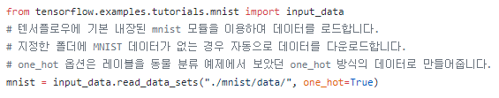

01. Mnist dataset
- Load data
Tensorflow에 기본적으로 내장되어 있는 mnist 실습을 위한 모듈을 사용
<Load data>
<split data for batch>
COPYRIGHT Ⓒ ALL RIGHT RESERVED BY PAPATAFACTORY

Slide 5
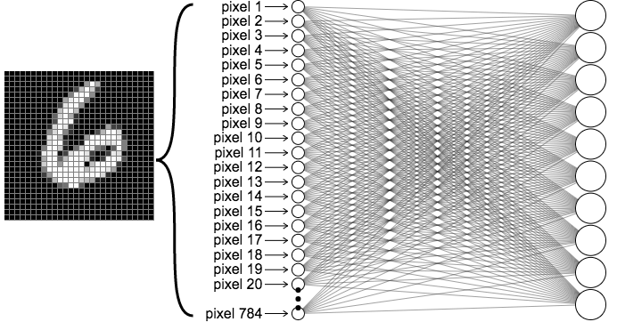
02. DNN classifier
- Input Layer
1 image pixels = 28 * 28 * 1 = 784
784개의 픽셀 값이 입력 레이어
COPYRIGHT Ⓒ ALL RIGHT RESERVED BY PAPATAFACTORY

Slide 6
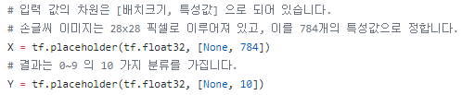
02. DNN classifier
- Input Layer
Placeholder 함수를 통해 입력 데이터의 크기를 지정
X -> None: 이미지 개수
784 : 픽셀 개수
Y -> None : 이미지 개수
10 : 레이블 개수 (0~9)
COPYRIGHT Ⓒ ALL RIGHT RESERVED BY PAPATAFACTORY

Slide 7
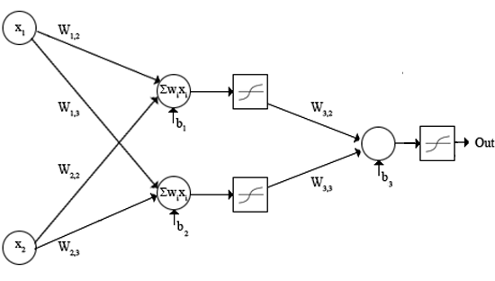
02. DNN classifier
- Hidden Layer
Hidden Layer 는
1. Weight
2. Bias
3. Avtivation function
으로 구성
COPYRIGHT Ⓒ ALL RIGHT RESERVED BY PAPATAFACTORY

Slide 8
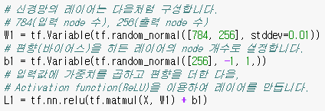
02. DNN classifier
- Hidden Layer
Weight & Bias & Activation
COPYRIGHT Ⓒ ALL RIGHT RESERVED BY PAPATAFACTORY

Slide 9
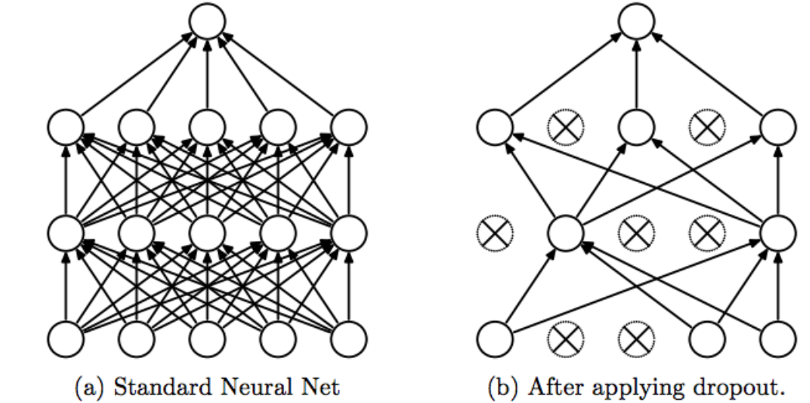
02. DNN classifier
- Dropout
Overfitting을 방지하기 위한 기법
학습할 때, 일부의 노드만 사용한다
COPYRIGHT Ⓒ ALL RIGHT RESERVED BY PAPATAFACTORY

Slide 10
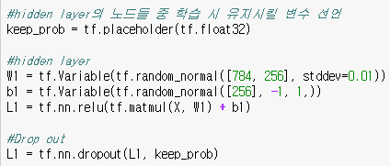
02. DNN classifier
- Dropout
Overfitting을 방지하기 위한 기법
학습할 때, 일부의 노드만 사용한다
COPYRIGHT Ⓒ ALL RIGHT RESERVED BY PAPATAFACTORY

Slide 11
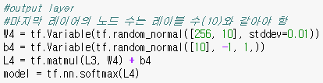
02. DNN classifier
- Output Layer
마지막 레이어의 노드 수는 데이터셋의 레이블 수와 같아야 한다
마지막 활성함수의 형태가 다름
COPYRIGHT Ⓒ ALL RIGHT RESERVED BY PAPATAFACTORY

Slide 12

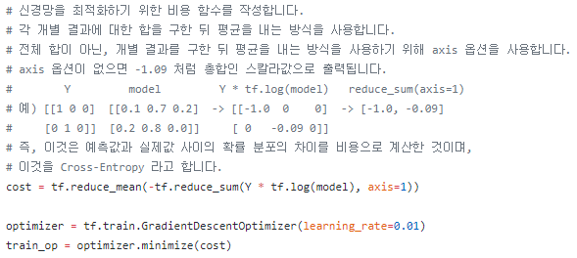
02. DNN classifier
- Cost function & Optimzer
데이터가 모델을 거쳐 나온 결과를 참고해
모델을 개선하기 위한 함수
- Cross entropy 방법
COPYRIGHT Ⓒ ALL RIGHT RESERVED BY PAPATAFACTORY

Slide 13
02. DNN classifier
- Cost function & Optimzer
하지만 굳이 softmax를 써서 결과를 보지 않아도 됨
-> 어차피 제일 큰 값을 볼꺼니까
그래서 코드 축약 가능
데이터와 모델을 거쳐서 나온 결과(코스트)를 가지고 코스트가 줄어드는 방향으로 학습이 필요
이를 계산 하기 위해서 optimizer 사용
COPYRIGHT Ⓒ ALL RIGHT RESERVED BY PAPATAFACTORY

Slide 14
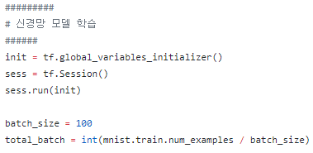
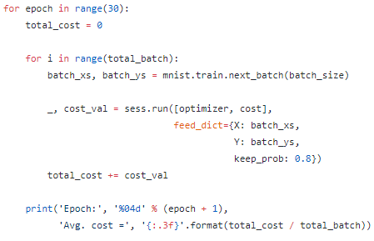
02. DNN classifier
- Learning
Train 데이터를 model에 여러 번 학습시키는 과정
1 Epoch : 전체 training 데이터를 1번 학습.
20 Batch size : training 데이터를 20개씩 쪼개서 학습.
COPYRIGHT Ⓒ ALL RIGHT RESERVED BY PAPATAFACTORY

Slide 15
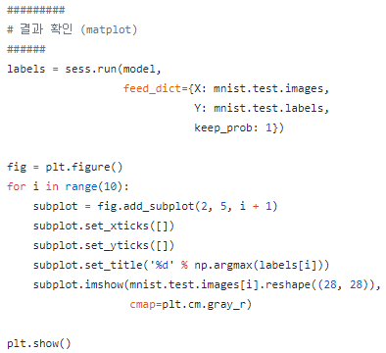
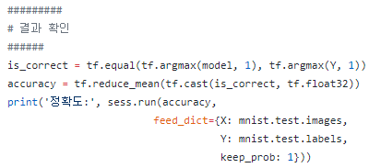
02. DNN classifier
- Evaluate
학습이 완료된 모델을 test 데이터를 사용해서
정확도 확인
COPYRIGHT Ⓒ ALL RIGHT RESERVED BY PAPATAFACTORY

Slide 16


03. Save & Load
- Save
Saver를 만들고,
학습 후에 저장
COPYRIGHT Ⓒ ALL RIGHT RESERVED BY PAPATAFACTORY

Slide 17
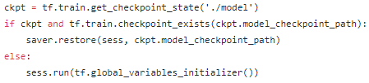
03. Save & Load
- Load
학습 진행 전에,
저장된 웨이트 값을 불러올 수 있다
COPYRIGHT Ⓒ ALL RIGHT RESERVED BY PAPATAFACTORY

Slide 18
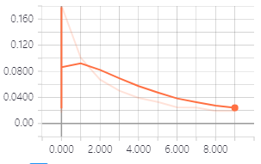
04. TensorBoard
- Scalar
코스트 값을 꺾은선 그래프로 표현 가능
COPYRIGHT Ⓒ ALL RIGHT RESERVED BY PAPATAFACTORY

Slide 19

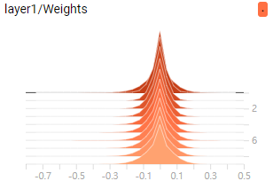
04. TensorBoard
- Histogram
웨이트 값을 히스토그램으로 표현
COPYRIGHT Ⓒ ALL RIGHT RESERVED BY PAPATAFACTORY

Slide 20

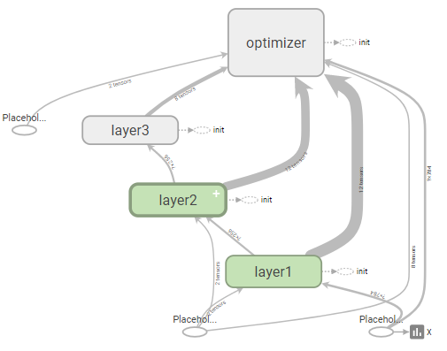
04. TensorBoard
- Name scope
여러 Tensor를 묶어서 그래프로 표현
COPYRIGHT Ⓒ ALL RIGHT RESERVED BY PAPATAFACTORY

Slide 21
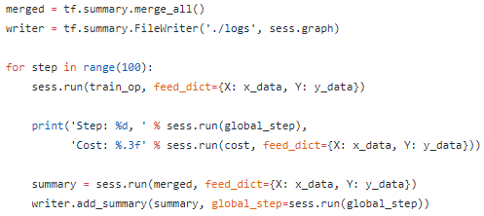
04. TensorBoard
- Write file
Summary 한 것들을 합치고(merge)
File에 write 하는 과정이 필요
COPYRIGHT Ⓒ ALL RIGHT RESERVED BY PAPATAFACTORY

Slide 22
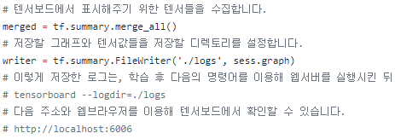
04. TensorBoard
- Web server
웹페이지를 통해 history 확인 가능
COPYRIGHT Ⓒ ALL RIGHT RESERVED BY PAPATAFACTORY

Slide 23
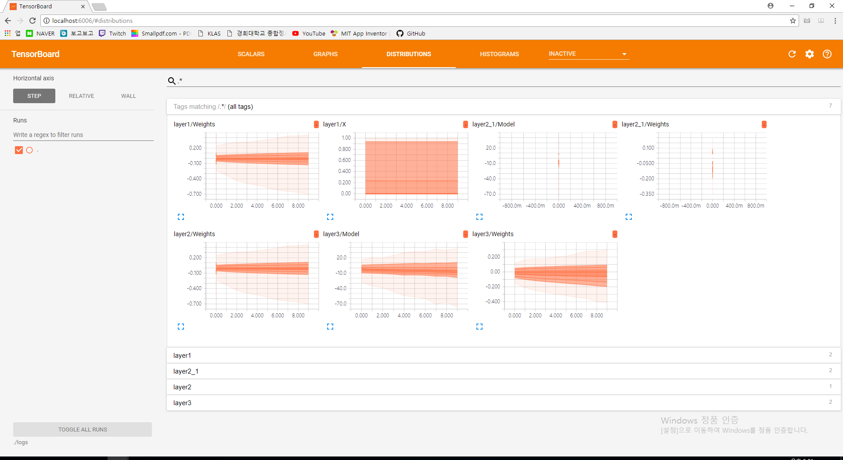
04. TensorBoard
- Web server
http://local:6006/
COPYRIGHT Ⓒ ALL RIGHT RESERVED BY PAPATAFACTORY

Slide 24
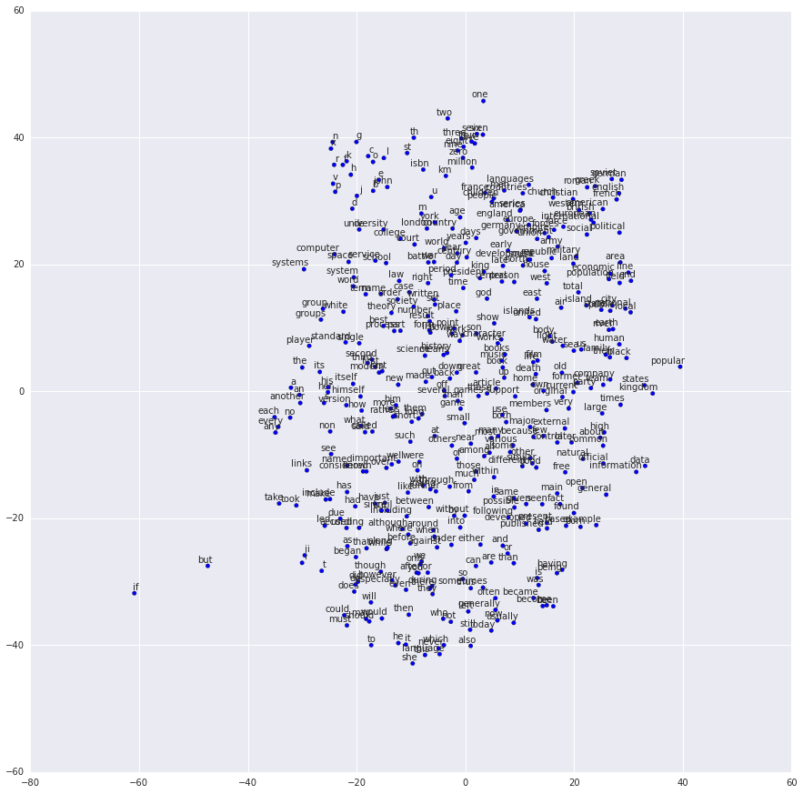
05. Word2Vec
- Text embedding
단어를 벡터로 표현하는 것
Ex) Apple -> [0, 0.3, 0.1, 1.2, 0, 3]
COPYRIGHT Ⓒ ALL RIGHT RESERVED BY PAPATAFACTORY

Slide 25
Thank you
SHINPRO DESIGN
COPYRIGHT Ⓒ ALL RIGHT RESERVED BY PAPATAFACTORY

